Slide 1
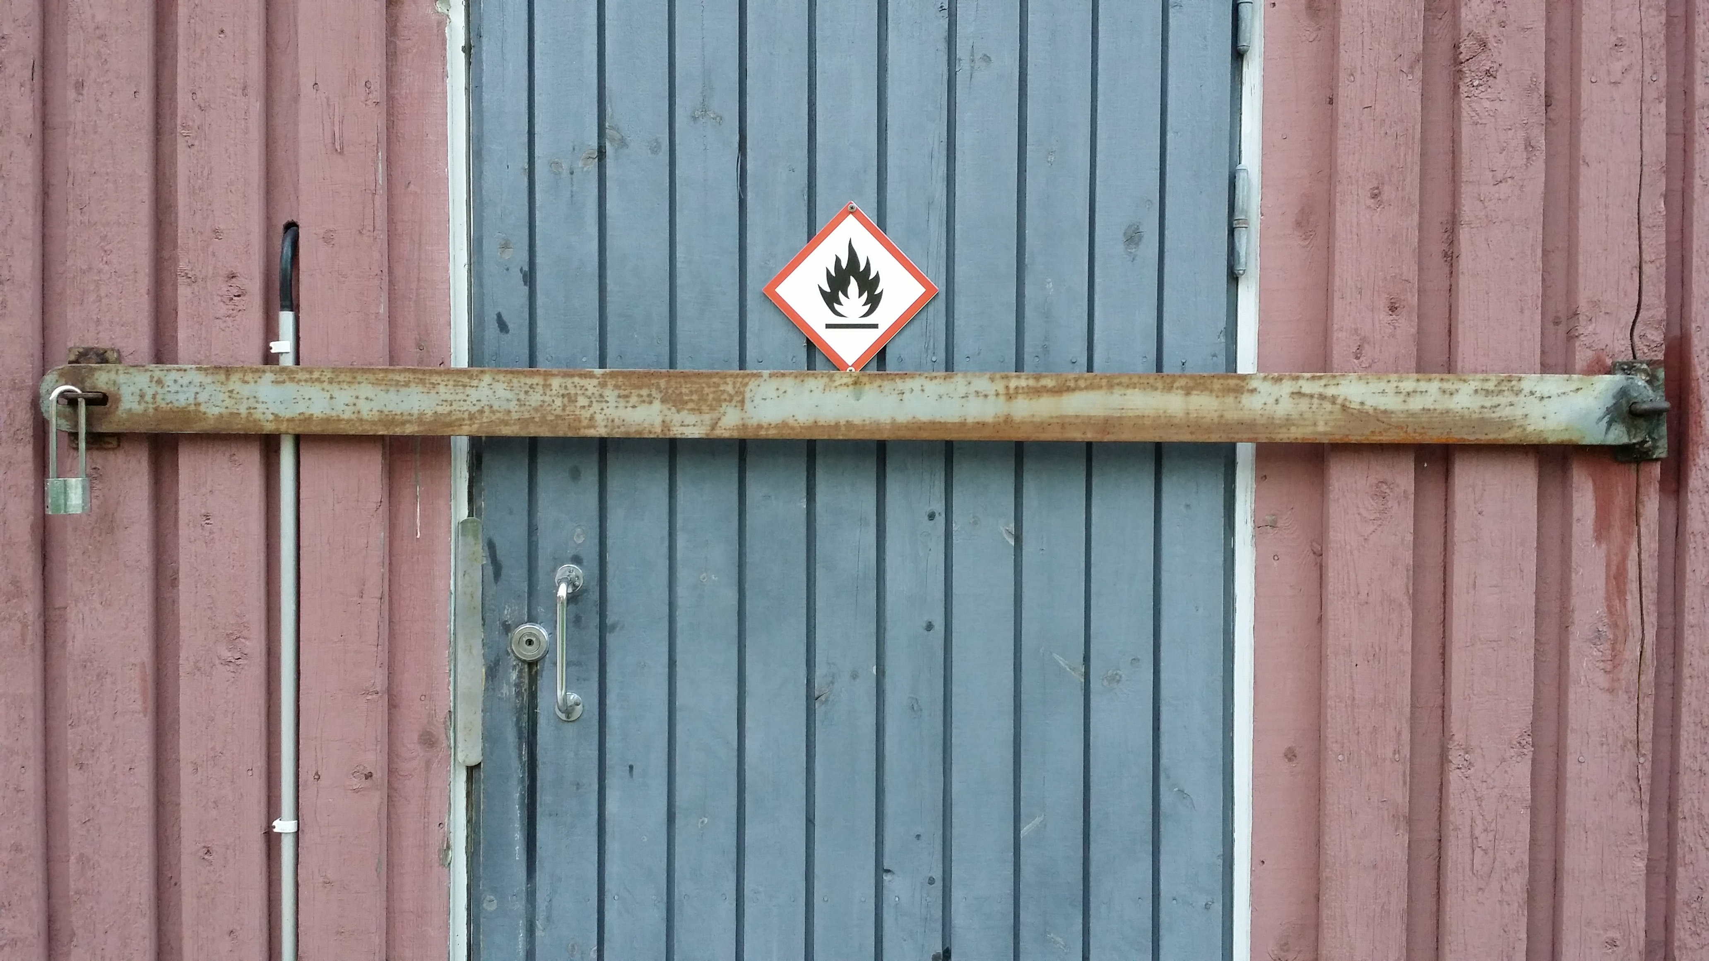
Lämpötila ja koordinaatisto
ke0
Jan Jansson @TYK 2018-19

Slide 2
Tunnin ohjelma
Kotitehtävien tarkastaminen
Kertausta
Suure ja yksikkö
Koordinaatisto ja kuvaaja

Slide 3
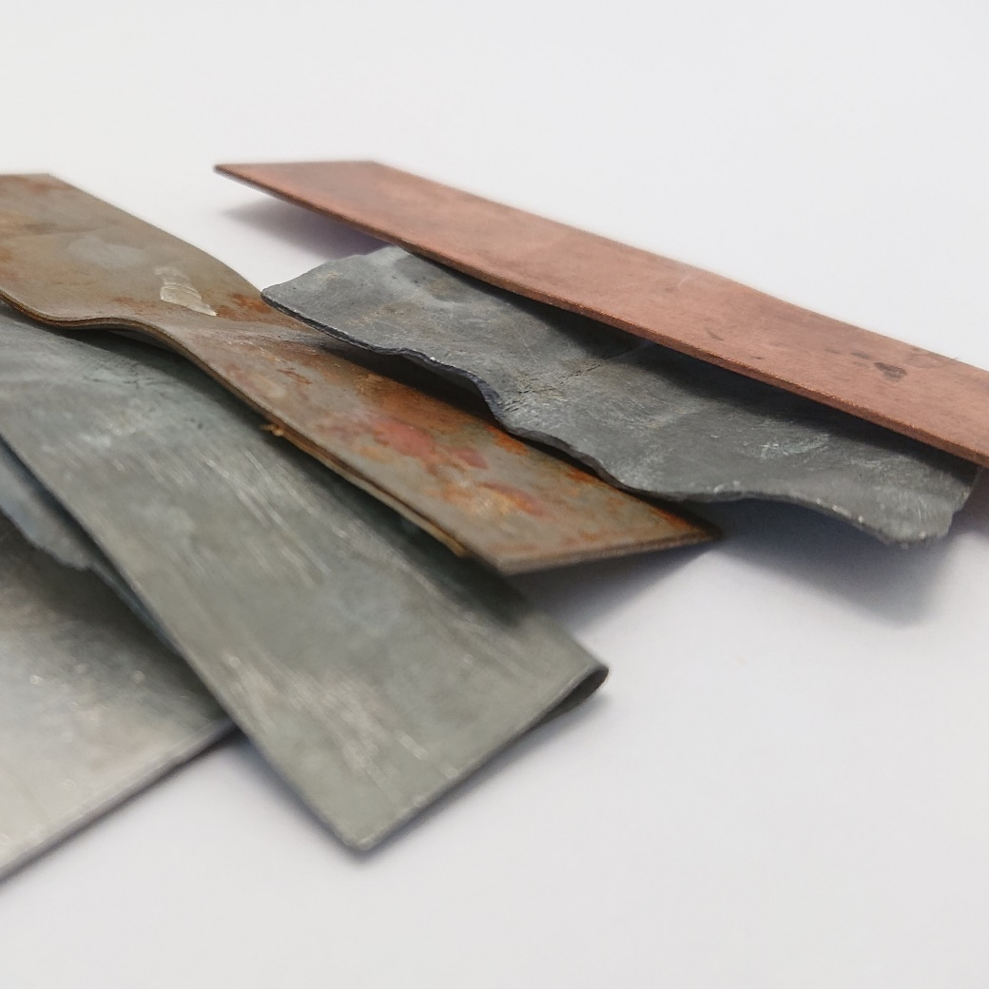
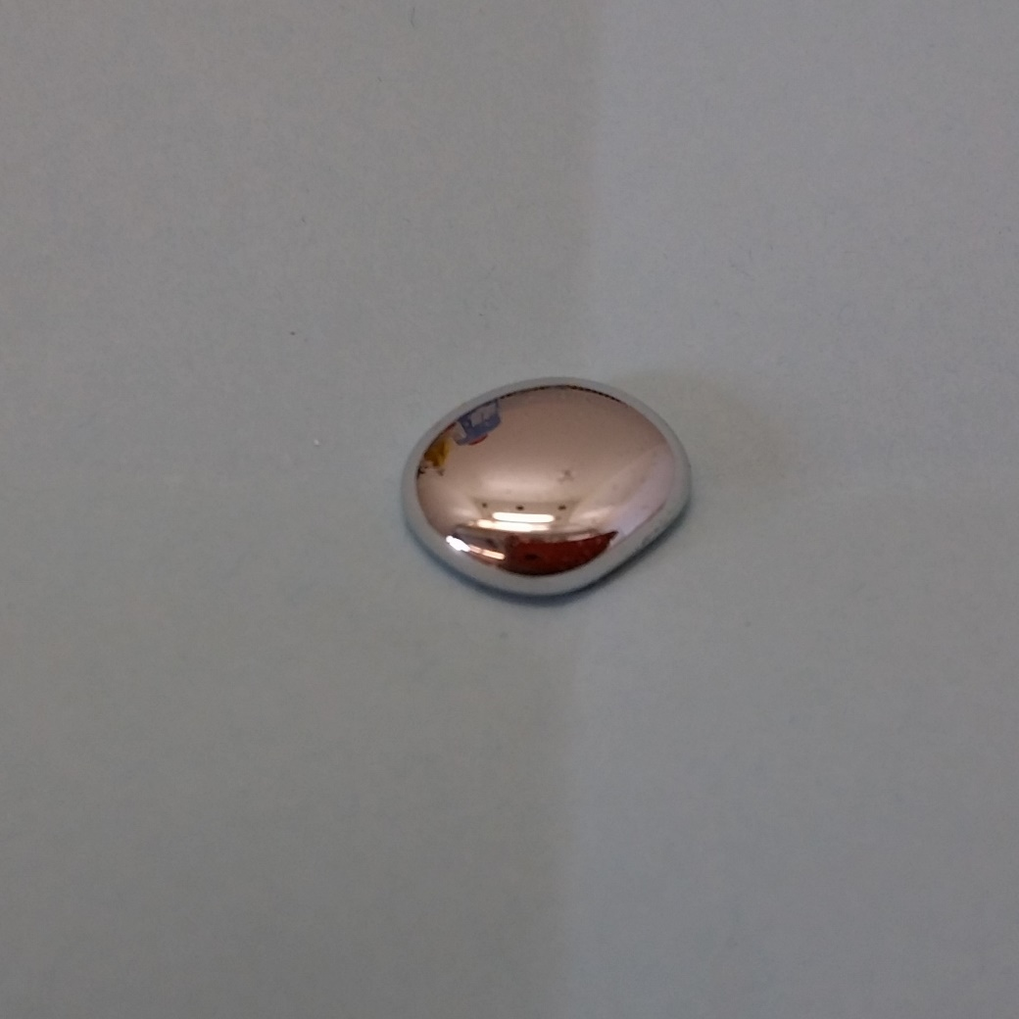
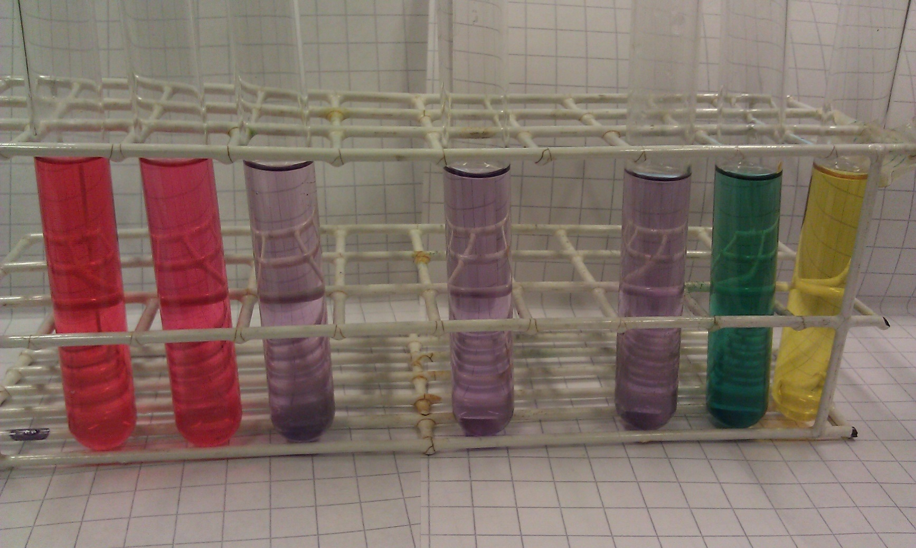
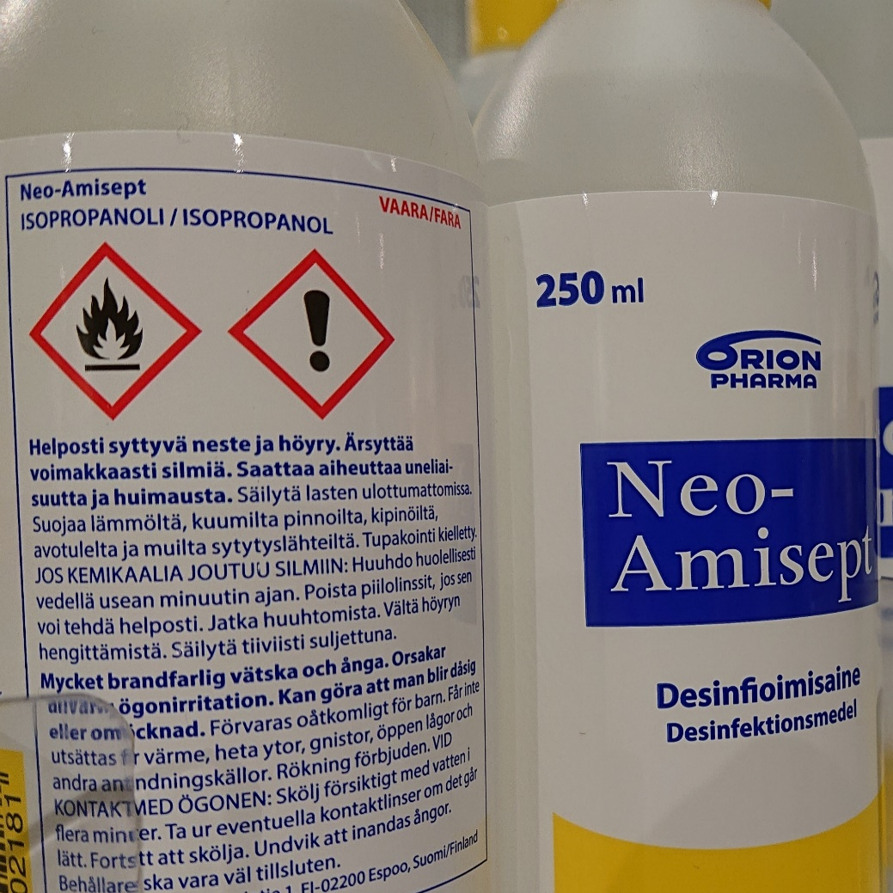
Kertaustehtävä
Keksi kuvateksti. Käytä kuvaa ja annettuja sanoja.
johde
neste, sulamispiste
indikaattori, pH
alkoholi

Slide 4
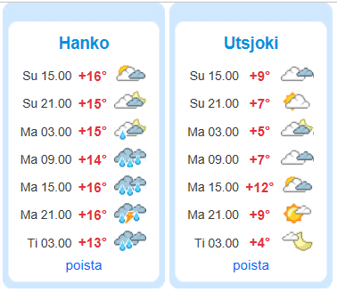
Harjoitus
Kumpi kaupunki on lämpimämpi?

Slide 5
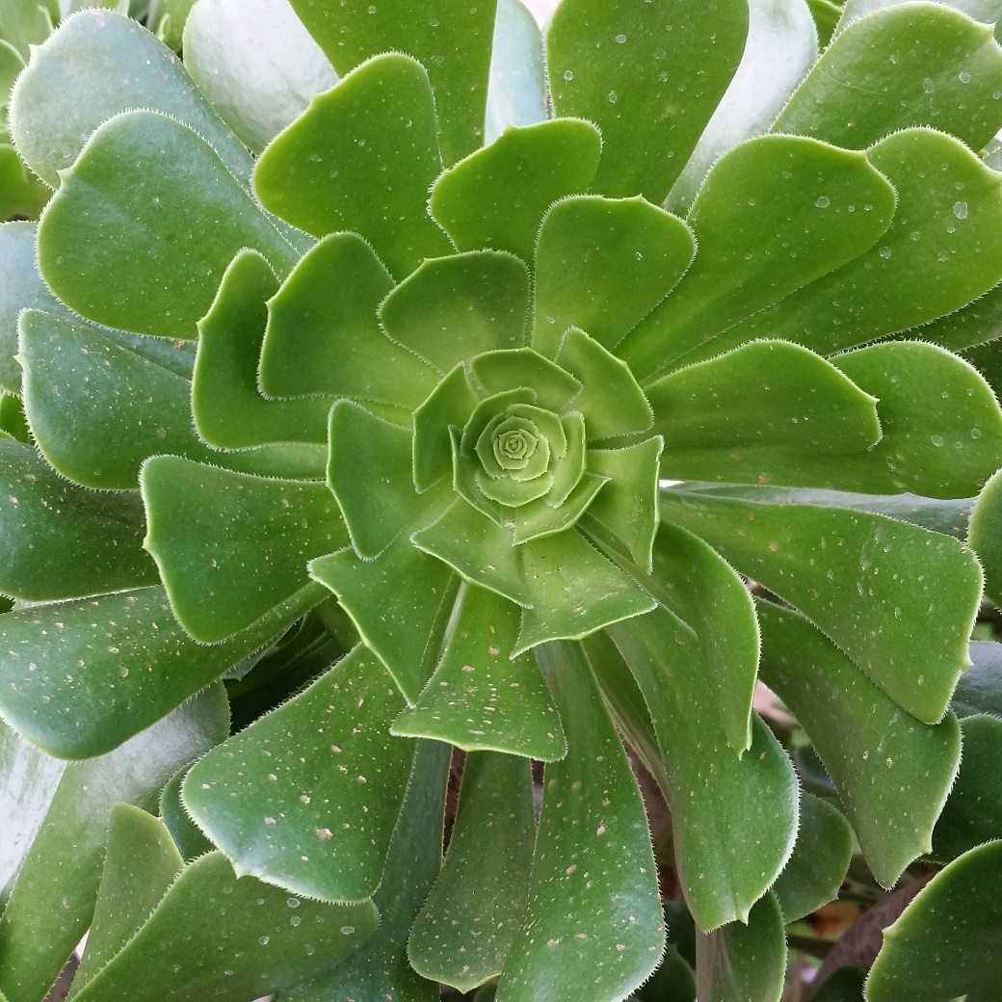
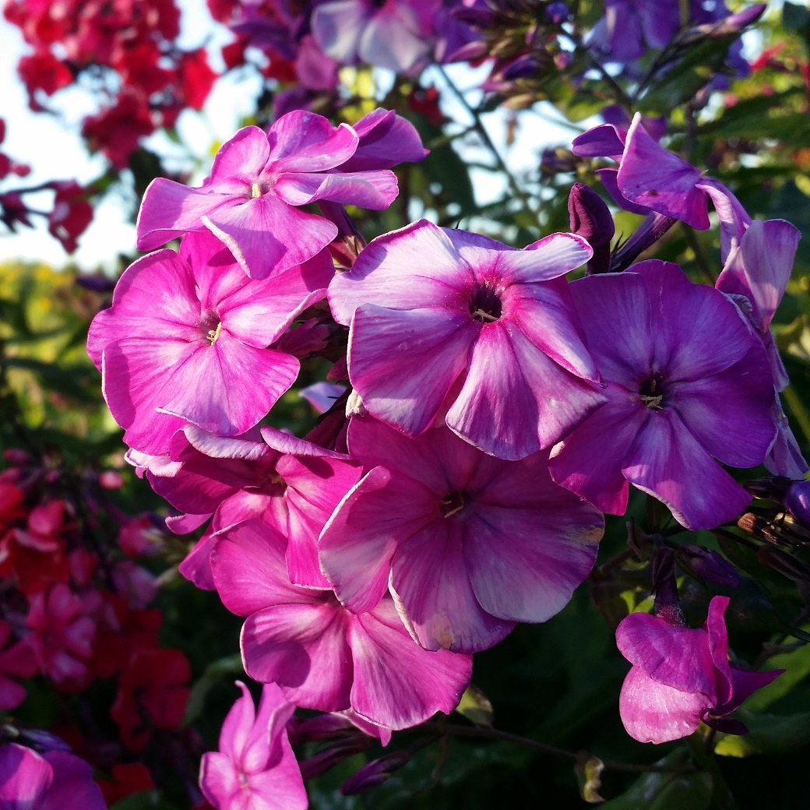
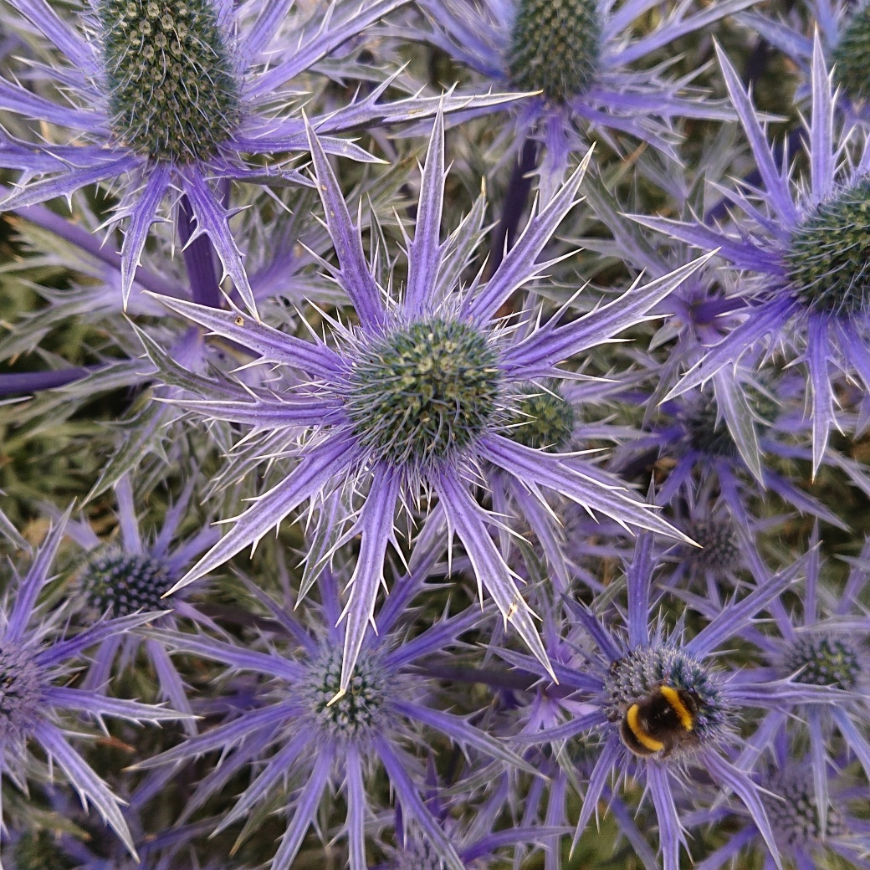
Harjoitus
Mikä kuva on kaunein?

Slide 6
Harjoitus
Kumpi kauppa on halvempi?
4 kyynärää kangasta
HALPA HINTA
VAIN TÄNÄÄN 20 € !
ALE! ALE! ALE!
12 vaaksaa kangasta
20 € !!!

Slide 7
Suure ja yksikkö
Luonnontieteessä pitää mitata tarkasti
Asia, jota voi mitata, on suure
suure : suureen : suuretta
Esim. aika, lämpötila, pituus, jännite ja massa
Mittauksia voi verrata, jos kaikki käyttävät yhteistä yksikköä
Ajan yksikkö on sekunti
Lämpötilan yksikkö on Celsius-aste
Pituuden yksikkö on metri
Massan yksikkö on kilogramma
Jännitteen yksikkö on voltti

Slide 8
Harjoitus
Järjestä suureet ja yksiköt

Slide 9
Lämpötilakuvaaja
Katsotaan kuvaajaa osoitteessa:
http://ilmatieteenlaitos.fi/viimeisen-30-vrk-saa
Mittaustulokset on merkitty koordinaatistoon
Koordinaatiston vaaka-akselilla on aika
Koordinaatiston pystyakselilla on lämpötila
Kun mittaustulokset yhdistää viivalla, syntyy kuvaaja

Slide 10
Esimerkki
aika / min | lämpötila / °C
0 | 18
5 | 15
10 | 9
12 | 7
14 | 5
15 | 2
Lämpötila, kun aika on 11 min?
Lämpötila, kun aika on 2 min?
Milloin lämpötila on 10 °C?

Slide 11
Koordinaatisto
Taulukko on hyvä tapa järjestää paljon tietoa, mutta taulukkoa voi olla vaikea lukea
Kuvaaja koordinaatistossa on helppo lukea
Koordinaatistoon voi merkitä paljon mittaustuloksia
Koordinaatistosta voi päätellä tietoa, jota ei ole mitattu
Aika | Lämpötila
0:00 | 6 °C
3:00 | 8 °C
6:00 | 9 °C
9:00 | 11 °C
12:00 | 15 °C
15:00 | 18 °C
18:00 | 15 °C
21:00 | 12 °C
24:00 | 8 °C

Slide 12
Harjoitus
Harjoitusmoniste kuvaajasta ja kuvaajan lukemisesta

Slide 13
Demonstraatio
Lämpötilakäyrä, kun lämmitetään jäätä

